Slide 1

Студенческое технологическое предпринимательство
Форма для подготовки к питчу команд по реализации технологического заказа

Slide 2


Студенческое технологическое предпринимательство
Робот-экскурсовод, Робот-маниупятор
Команда: BlackOut
Лидер: Анастасия Халимова
Команда:
Владислав Чебыкин
Мария Торбик
Павел Захаров
Полина Грибкова
Рашид Мейланов
Заказчик:

Slide 3

Проблема
Необходимость привлечения аудитории (абитуриенты, родители абитуриентов, персонал университета) к научно-техническим достижениям
Перегруженность человека при долгом рассказе одного и того же материала, искажение информации после нескольких часов работы

Slide 4
Проблема
Необходимость привлечения аудитории (абитуриенты, родители абитуриентов, персонал университета) к научно-техническим достижениям
Перегруженность человека при долгом рассказе одного и того же материала, искажение информации после нескольких часов работы
Решение
Создание универсальное конструкции робота-экскурсовода, предназначенного для проведения демонстрации помещений и аудиторий МИСИС, взаимодействия с аудиторией, выполнения иных мультимедийных функций
Дополнительный модуль:
Робот-манипулятор предназначен для перемещения небольших грузов и возможности их поворота по трем осям
Интерактивный мультимедийный робот- экскурсовод
Робот-манипулятор

Slide 5
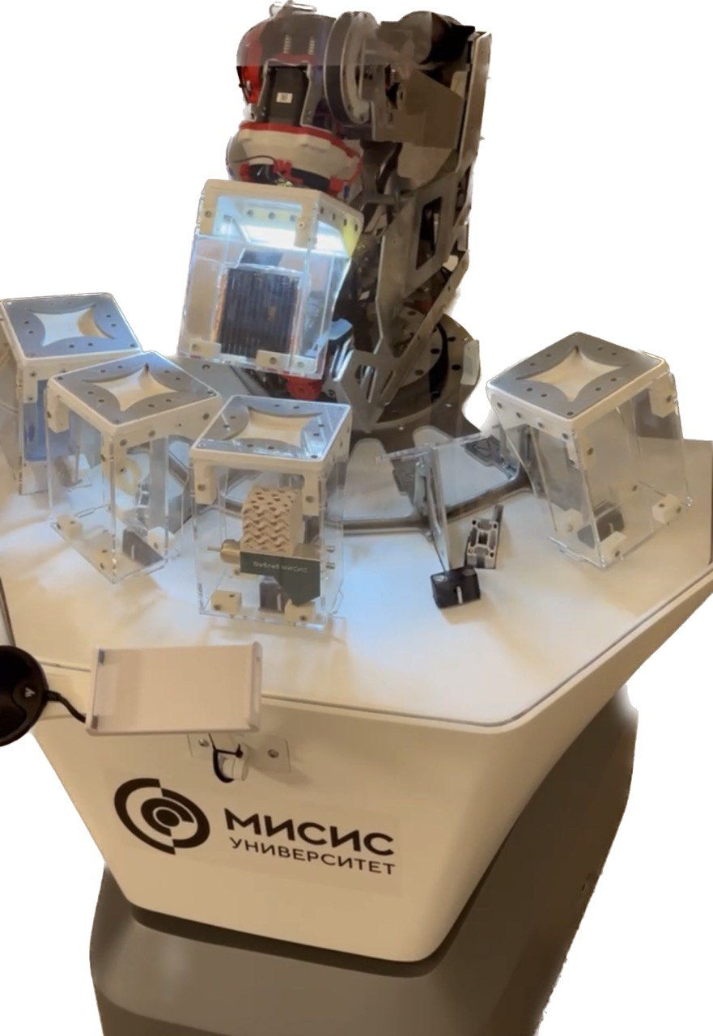
Этапы:
Задачи проекта
Создание универсальной конструкционной платформы, с возможностью гибкого дополнения под потребности заказчика за счет установки модулей различной функциональности.
Ожидаемый конечный результат:
Создание первого прототипа
Создание второго прототипа
Отладка готовой конструкции

Slide 6
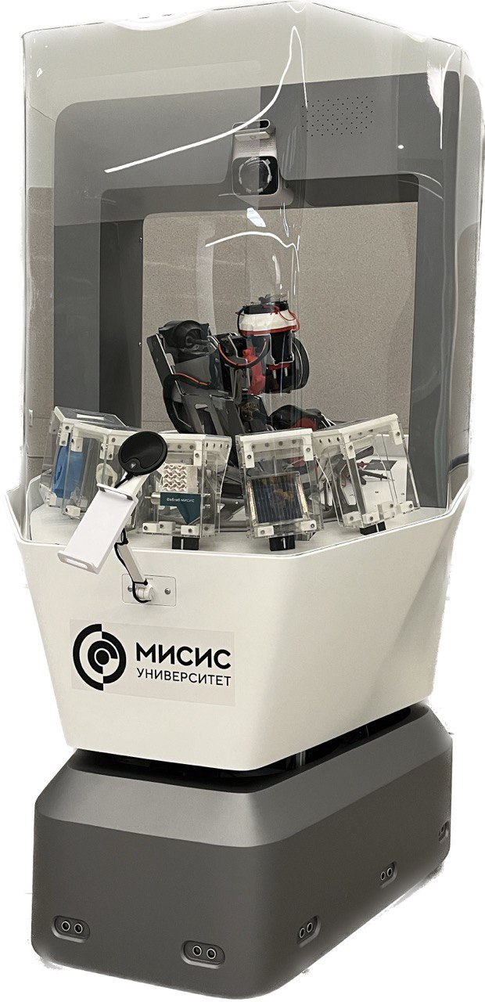
Что сделано
Подбор материалов исследование конструкции
Создание первого прототипа
Соединение железа и ПО

Slide 7
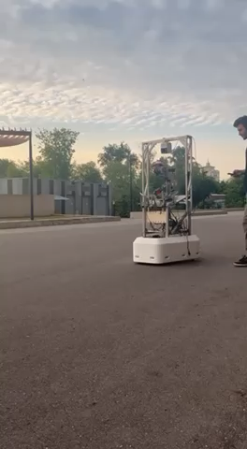

Результаты
Разработка находится на уровне TRL4.
Необходимо довести продукт до уровня TRL 9.

Slide 8
Потенциал проекта
Предполагаемые клиенты
Крупный и малый бизнес, гос. учреждения
Робот-экскурсовод
Робототехника, машинное зрение, реакция на голос, полная автономность
Кастомизация технологий
Индивидуальный подход к каждому заказчику, создание высокотехнологичных модулей
Зрелищность
Интересный подход к презентации научных достижений, новый вид взаимодействия с публикой

Slide 9
Команда проекта
Компетенции и опыт на старте
Полученные компетенции и опыт
- Умение конструировать в Fusion 360
- Начальные знания в 3D печати, конструировании
- Умение применять расчеты в конструкции
- Профессиональная обработка 3D печатных деталей, подготовка к покраске
- Умение работать с ПВХ
- Программирование на базе STM, Rasberry Pay.
- Умения работы с Lidar и Realsense
- Программирование на базе Ros

Slide 10
Орозбаева Айканыш
Заместитель директор центра исследования больших данных НИТУ «МИСиС»,
руководитель программы инкубации и акселерации проекта «Студенческое технологическое предпринимательство»
+7(926)926-08-29
aorozbaeva@misis.ru

